Slide 1
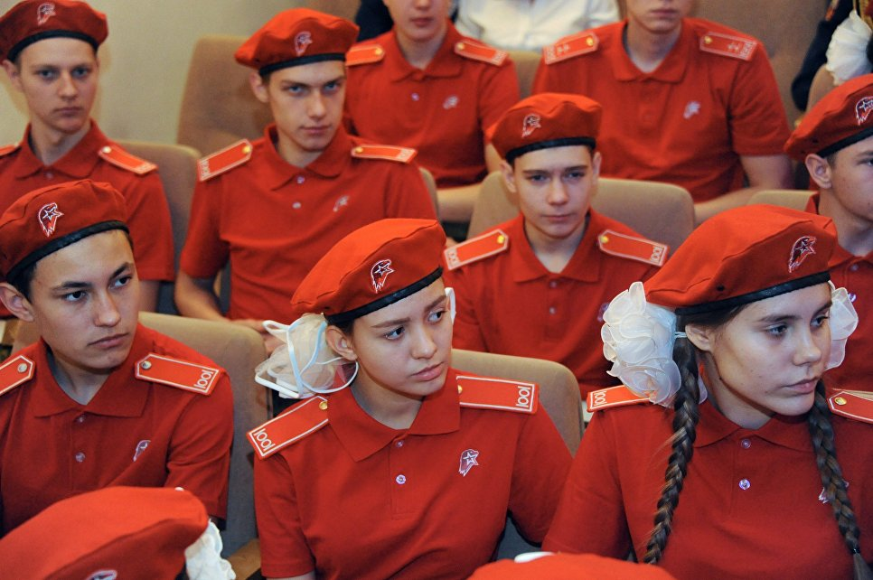
«Юнармия»

Slide 2
Цель:
Основная цель проекта – это создание условий для формирования личности гражданина и патриота России с присущими ему ценностями, взглядами, ориентациями, установками, мотивами деятельности и поведения.
Всестороннее развитие и совершенствование личности детей и подростков, удовлетворение их индивидуальных потребностей в интеллектуальном, нравственном и физическом совершенствовании.
Повышение в обществе авторитета и престижа военной службы.
Сохранение и приумножение патриотических традиций.
Формирование у молодежи готовности и практической способности к выполнению гражданского долга и конституционных обязанностей по защите Отечества, чувства верности своему Отечеству, гражданственности, патриотизма, развития познавательных интересов и потребностей.

Slide 3
Задачи
Развивающие:
сформировать потребность воспитанников в постоянном пополнении своих знаний в укреплении своего здоровья;
развивать навыки самообслуживания;
формировать потребности к самообразованию, самоопределению, самореализации и выработке адекватной самооценки;
развивать у воспитанников чувства уважения к российской армии и желание служить в ней, защищая свое Отечество;
развивать память, мышление, совершенствование рефлексов.

Slide 4
Задачи
Образовательные:
разрешение ситуаций, их особенностей и возможных последствий, обучению поведения в таких условиях с наименьшими потерями;
использование приобретенных знаний и умений в практической деятельности в повседневной жизни;
подготовка подрастающего поколения к военной службе и воспитание уважения к Российской армии;
формирование профессионально значимых качеств и умений, верности конституционному и военному долгу.

Slide 5
Задачи
Воспитательные:
воспитывать морально-волевые качества;
воспитывать сознательную дисциплину и культуру поведения;
воспитывать ответственность за порученное дело;
формировать стремление к взаимоуважению и взаимопониманию;
формировать устойчиво-позитивное отношения к окружающей действительности;
воспитание у подростков готовность к защите Отечества, действиям в экстремальных ситуациях;
воспитать у подростков способности к лидерству, способности в критической
ситуации взять на себя всю полноту ответственности за себя и всех членов коллектива;
формировать у обучающихся конструктивное, созидающее мировоззрение к службе.

Slide 6
Участники
Педагогический коллектив школы, учащиеся и их родители.
К деятельности привлекаются социальные и медицинские работники, работники правоохранительных органов, работники краеведческого музея, работники военкомата, ВУЗы, ветераны Великой Отечественной войны и труженики тыла.

Slide 7
Мониторинг оценки эффективности реализации проекта.
Оценка эффективности реализации проекта «Юнармия» осуществляется на основе обобщенных оценочных показателей (индикаторов), включающих целенаправленность воспитательного процесса, его системный, содержательный и организационный характер, использование современных технологий воспитательного воздействия.
Оценка результативности программы состоит в использовании системы критериев, которые составляют оценочные показатели по двум параметрам: духовно-нравственные и количественные.

Slide 8
Мониторинг оценки эффективности реализации проекта.
Оценка эффективности при реализации проекта состоит в том, что ребята принимают участие в соревнованиях военно-спортивно-патриотической направленности.
При этом, они начинают интересоваться историей, спортом и т.д.

Slide 9
ЗНАЧИМЫЕ МЕРОПРИЯТИЯ
Наименование мероприятий |  |  | Результат
 |  |  | 2019/2020 | 2020/2021 полугодие
1 | Участие в соревнованиях патриотической направленности | Ученики 9-11 классов | Пост №1 городские соревнования 6 место | Пост № 1 Региональные соревнования 6 место
2 | Военно-спортивная игра « Служу Отечеству» | Ученики 9-11 классов | Не принимали участие | «Служу отечеству» 4 место
3 | Районный молодежный турнир по «Лазертаг» «Сибирский легион» среди молодежных команд | Ученики 8-11 классов | 5 место | Игра не проводилась
4 | Окружная военно-спортивная игра «Юниор» | Ученики 8-10 классов | 3 место | Игра не проводилась

